Slide 1


Instituto Politécnico Nacional
Tema: Transformación de Fuentes
Equipo #4:
Jiménez Alexis
López Ángel
Lagunes Marin Nelson A.
Fecha:17/05/2018
Grupo:1CM6

Slide 2
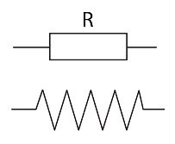
Transformación de Fuentes
Nos permite remplazar una fuente de voltaje y un resistor en serie por una fuente de corriente y un resistor en Paralelo. Hacerlo no modifica la corriente o voltaje del elemento o de cualquier otro elemento del circuito.
Rs
a
a
Podemos Concluir que los circuitos presentados son equivalentes siempre que.
Rp=Rs y Vs=Rs*Is
Vs
Is
Rp
b
b

Slide 3
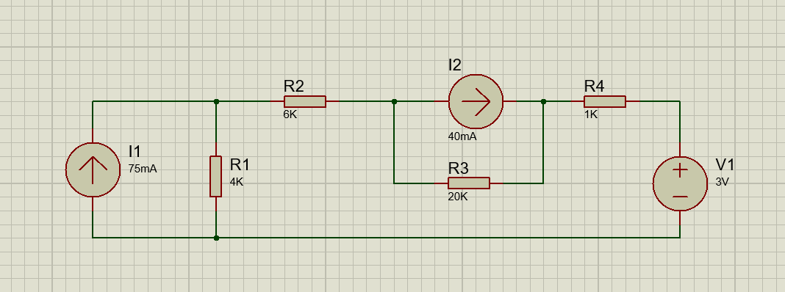
Ejemplo 1: Calcular la corriente en R4

Slide 4
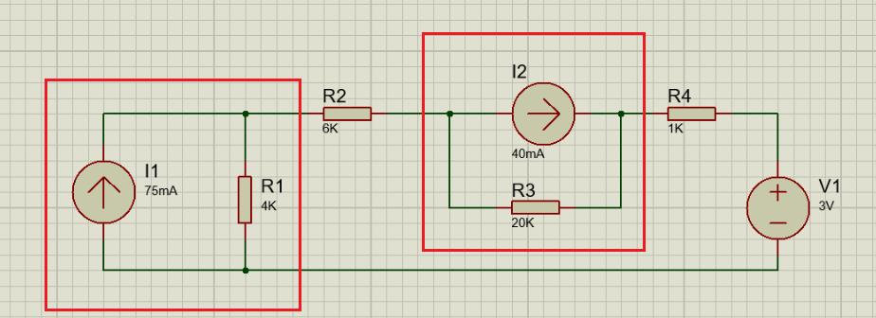
Aplicamos la tecnica de transformacion de fuentes.

Slide 5
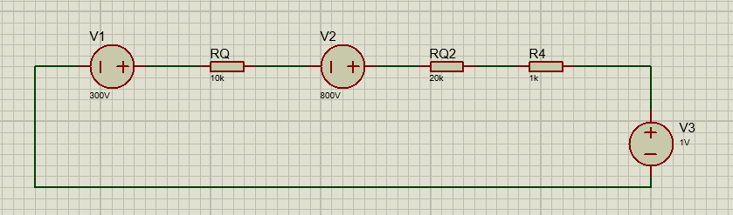
Reducimos las fuentes de voltaje y resistores para simplificar el circuito

Slide 6
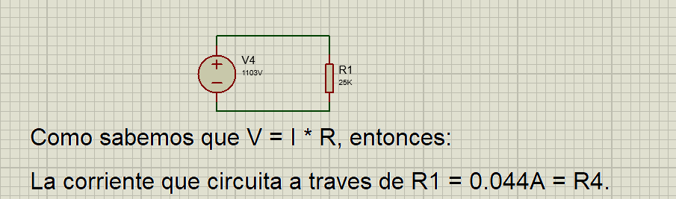

Slide 7
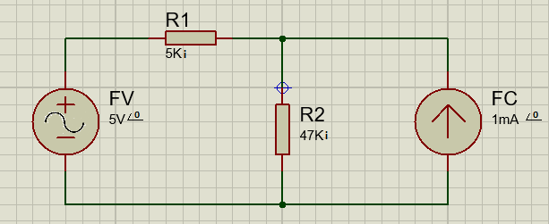
Ejemplo 1.2: Calcular la corriente en R2

Slide 8
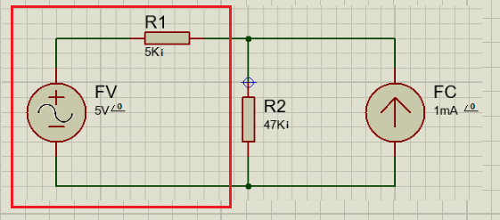
Utilizamos la tecnica de transformacion de fuentes en la parte del circuito señalado.

Slide 9
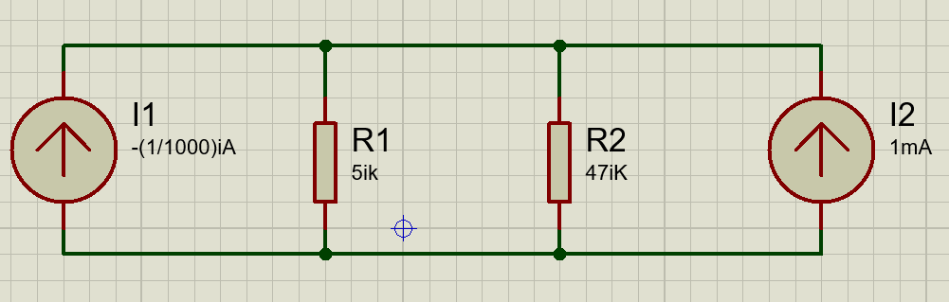
Reducimos el circuito sumando las fuentes de corriente.

Slide 10
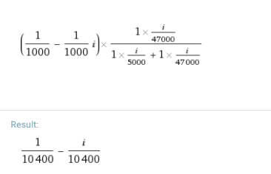
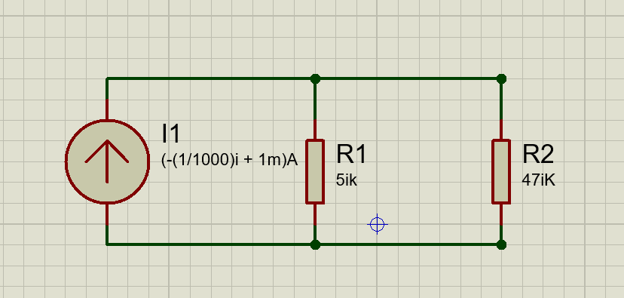
De esta forma solo debemos de aplicar un divisor de corriente para calcular la corriente en R2
I =
= Corriente en R2

Slide 11

Ejemplo 2:
Encuentre la corriente reduciendo a su forma más simple, el circuito a la derecha de las terminales a-b mediante la transformación de fuentes.
i
5 Ω
30 Ω
El primer paso es transformar el resistor de 30 Ω y la fuente de
3V en serie en una fuente de corriente y una resistencia en paralelo.
Primero observe que Rp=Rs= 30 Ω. La fuente de corriente es.
Is=(Vs/Rp)=(3/30)=0.1A
a
20 Ω
3V
i
5 Ω
5V
a
b
30 Ω
20 Ω
0.1A
5V
b

Slide 12
Al combinar las dos resistencias en paralelo obtenemos que Rp2=Rs2=12Ω. Esta nueva resistencia en paralelo con su respectiva fuente se puede transformar en una resistencia en serie con su fuete de voltaje.
i
5 Ω
i
5 Ω
12 Ω
a
a
12 Ω
0.1A
1.2V
5V
5V
b
b
Entonces:
i=(5-1.2)/(12+5)= 3.8/17 = 0.224 A
Entonces:
Vs=Is*Rs2=0.1(12)=1.2 V

Slide 13
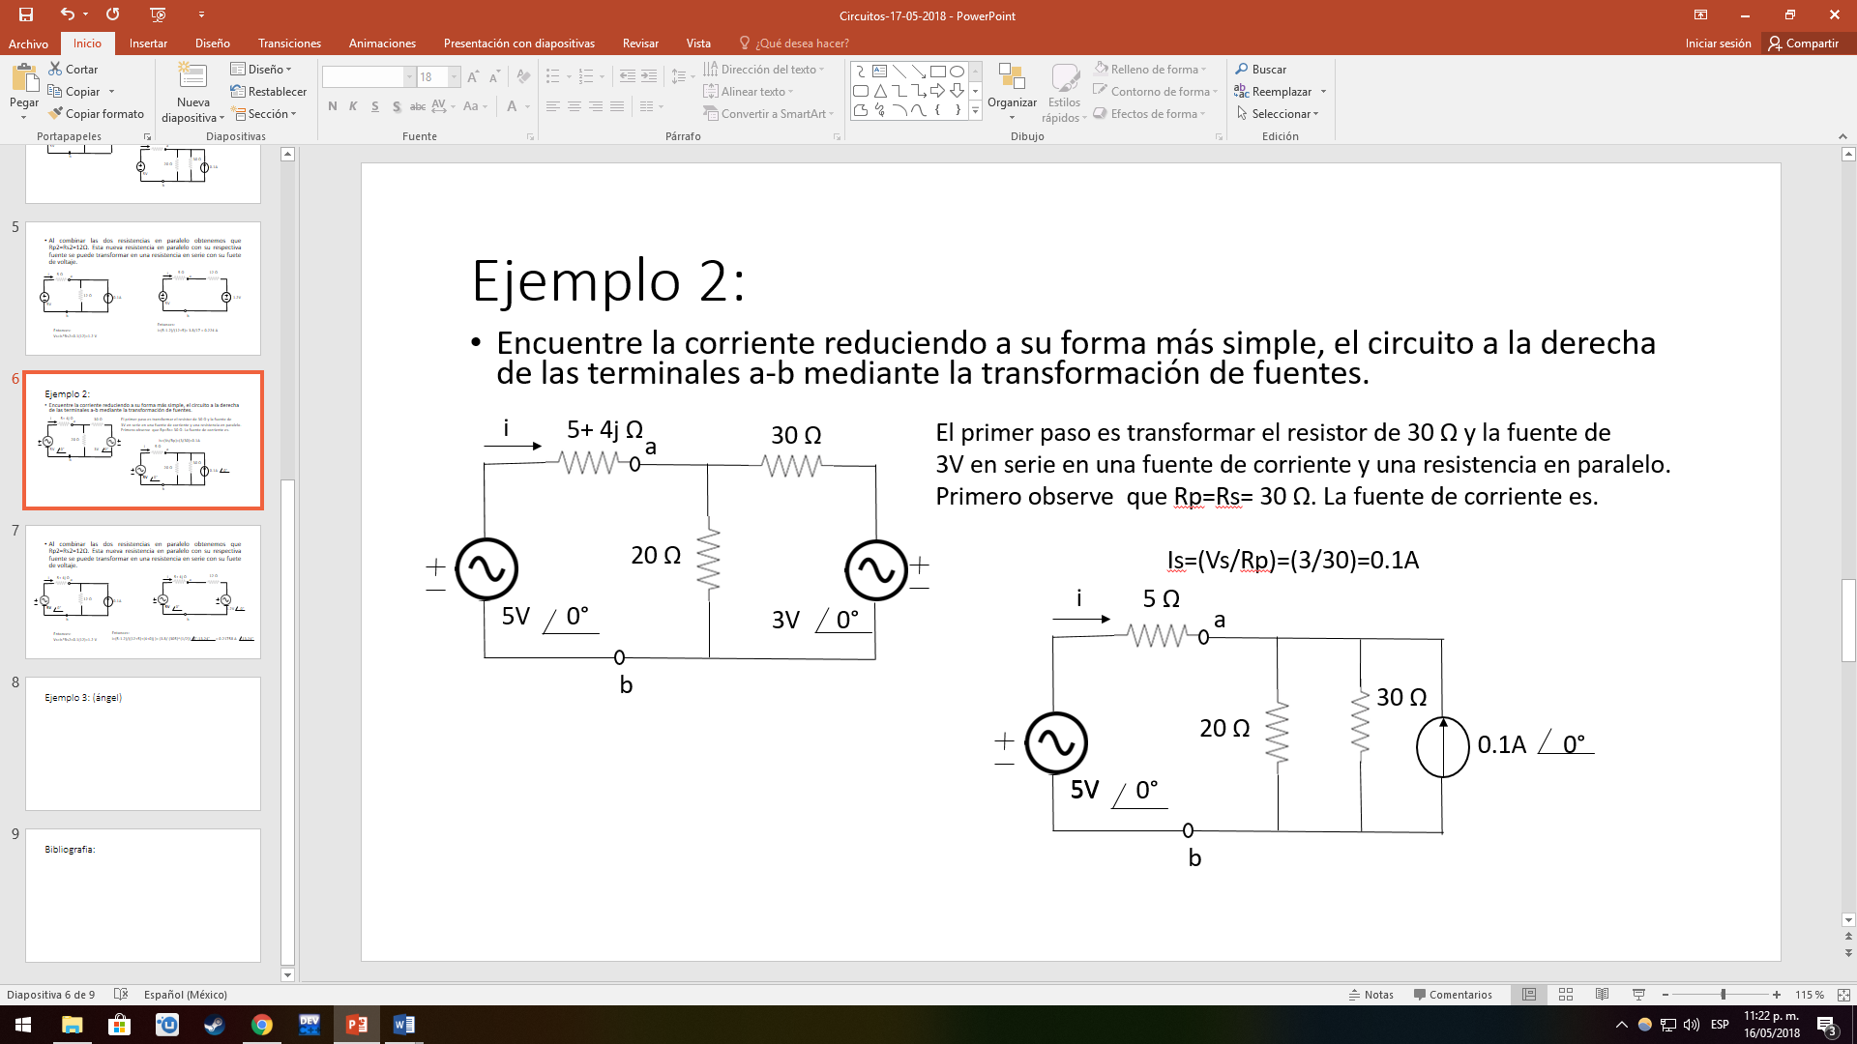
5+4j Ω

Slide 14
Al combinar las dos resistencias en paralelo obtenemos que Rp2=Rs2=12Ω. Esta nueva resistencia en paralelo con su respectiva fuente se puede transformar en una resistencia en serie con su fuete de voltaje.
i
5+4j Ω
i
5 +4jΩ
12 Ω
a
a
12 Ω
0.1A
1.2V
5V
5V
b
b
Entonces:
i=(5-1.2)/((12+5) +4j)= 3.8/17+4j = 3. 8 /(305)^(½) =0.217A
Entonces:
Vs=Is*Rs2=0.1(12)=1.2 V
13.24°
-13.24°

Slide 15
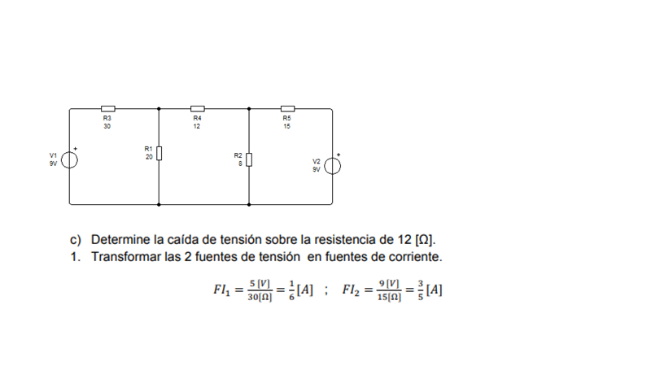

Slide 16
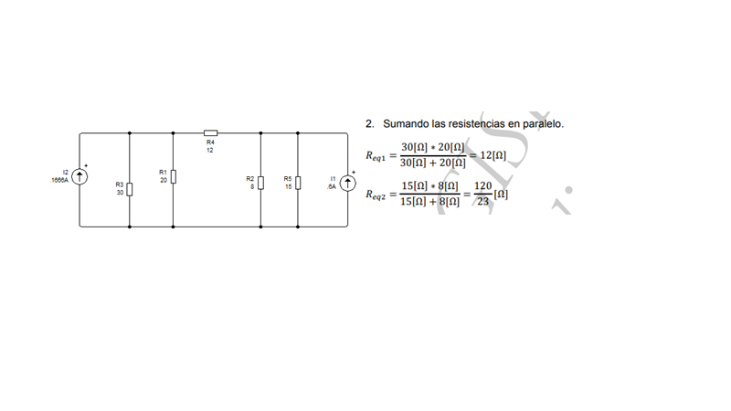

Slide 17
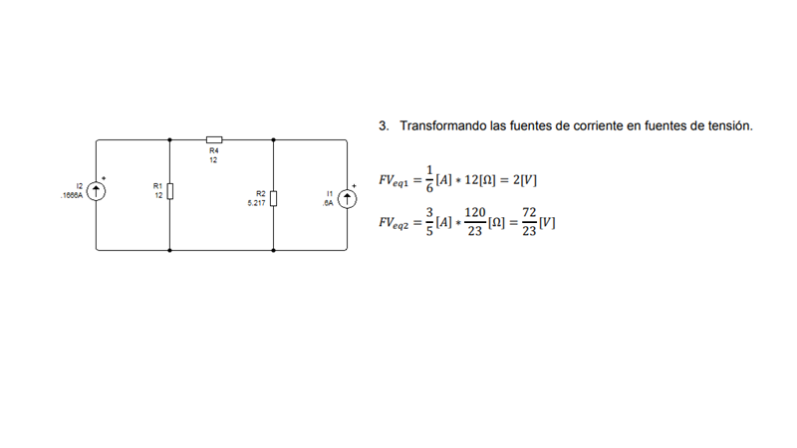

Slide 18
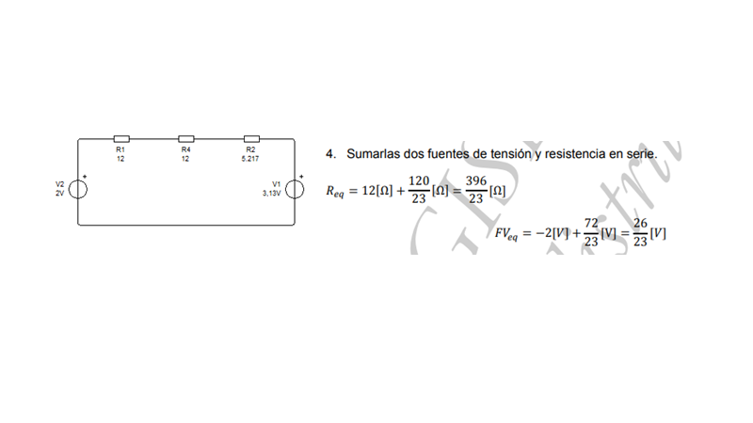

Slide 19
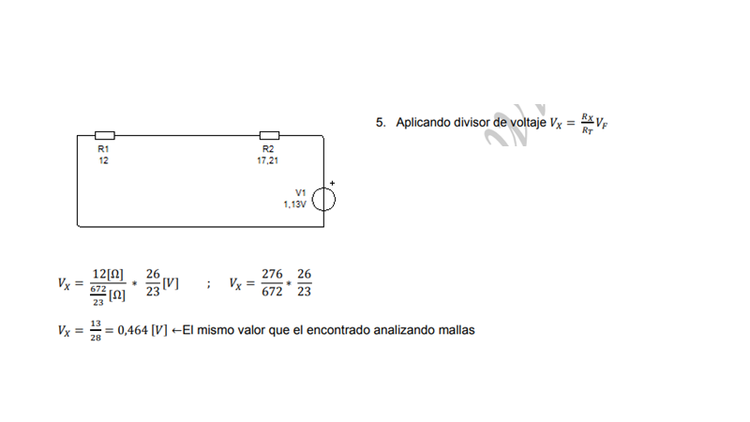

Slide 20
Gracias por su atencion!

